Slide 1
bUJQESIA

Slide 2
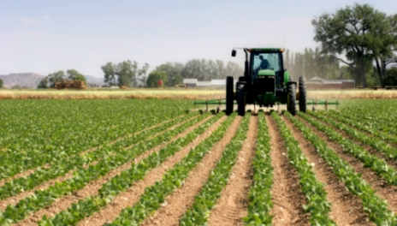
teknika bujqesore
Bujqesia bashkekohore nuk mund te paramendohet pa perdorimin e makinave bujqesore.
Sot me makina bujqesore mund te kryhen te gjitha punet me bujqesi
.Perdorimi i makinave bujqesore mundeson prej kulturave
bimore te fitohen produkte me te medha dhe me cilesore.
Makinat bujqesore i mundesojne njeriut qe punet t'i kryejë:
Më me cilesi dhe
Më lirë.

Slide 3
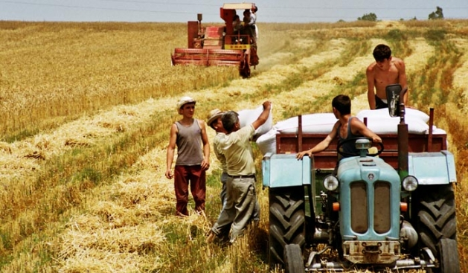
Pordorimi i makinave bujqesore mundeson prej kultora bimore te fitohen produkteve me te medha dhe me cilesore.
Me bujqesin kosovare punohet me makina me moderne dhe perdoren masa me te reja agroteknike.
Bujqesia eshte nje nder deget kryesore ekonomike.

Slide 4
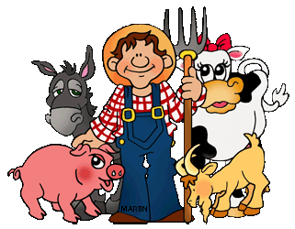
Bujqesia si dege e rendesishme e ekonomise ndahet:
Lavertaria
Pemtaria
Perimtaria
Vreshtaria
Blegtoria.

Slide 5
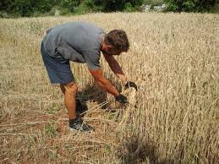
Te gjitha Prodhimet bujqesore ndahet :ne bimore dhe blegtorale.
Ne masa agrotekikes bejne pjese:Lavrimi i tokes,
plehrimim, korrja, evitimi i semundjeve, mbledhja e frutave,
asgjesimi i demtueseve,
ujitja dhe tharja artificiale.

Slide 6
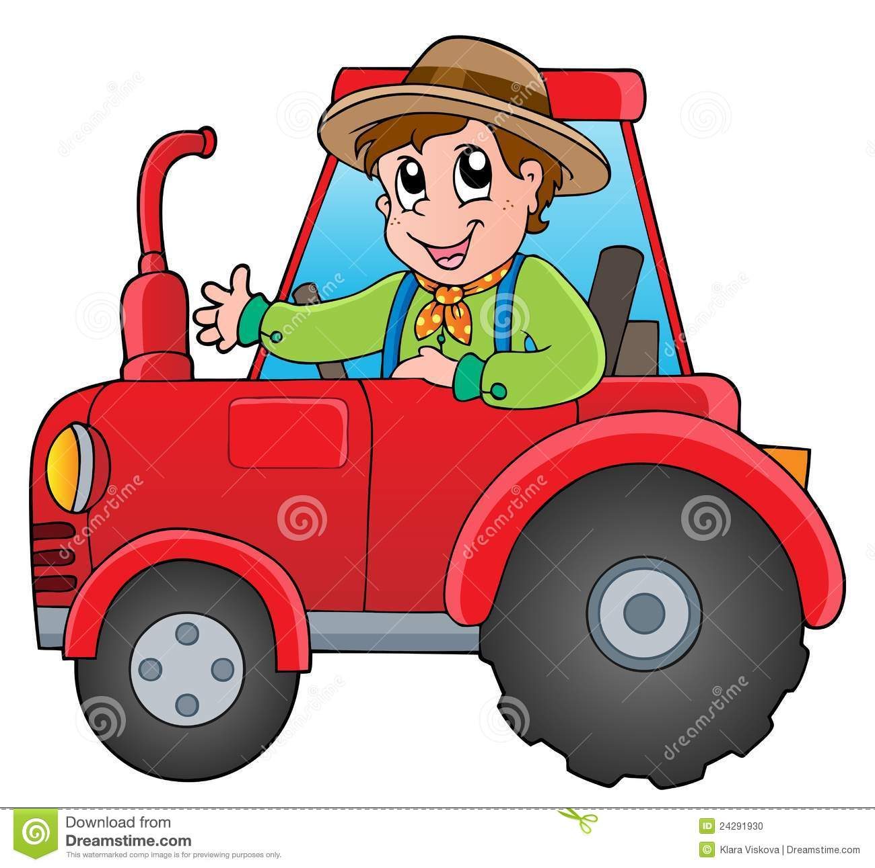
Per perpunimin e tokave perdoret makina te ndryshme.
Makinat ndahen ne:
Makina levizese,
Makina perngjitese,
Makina te kombinuara,
Makina speciale,
Makina per transport.

Slide 7
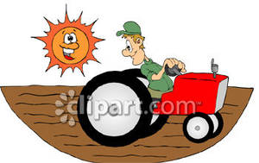
Nga te gjitha makinat levizese bujqesore me i rendesishmi esht e traktori.
Traktori leviz permes motor diesel.
Sherben per ti vere ne levizje:
Makinat punuese dhe
Mjeter perngjitese
Traktoret sipas fuqise se motorit jane:
Te lehte
Te mesem
Te rende

Slide 8
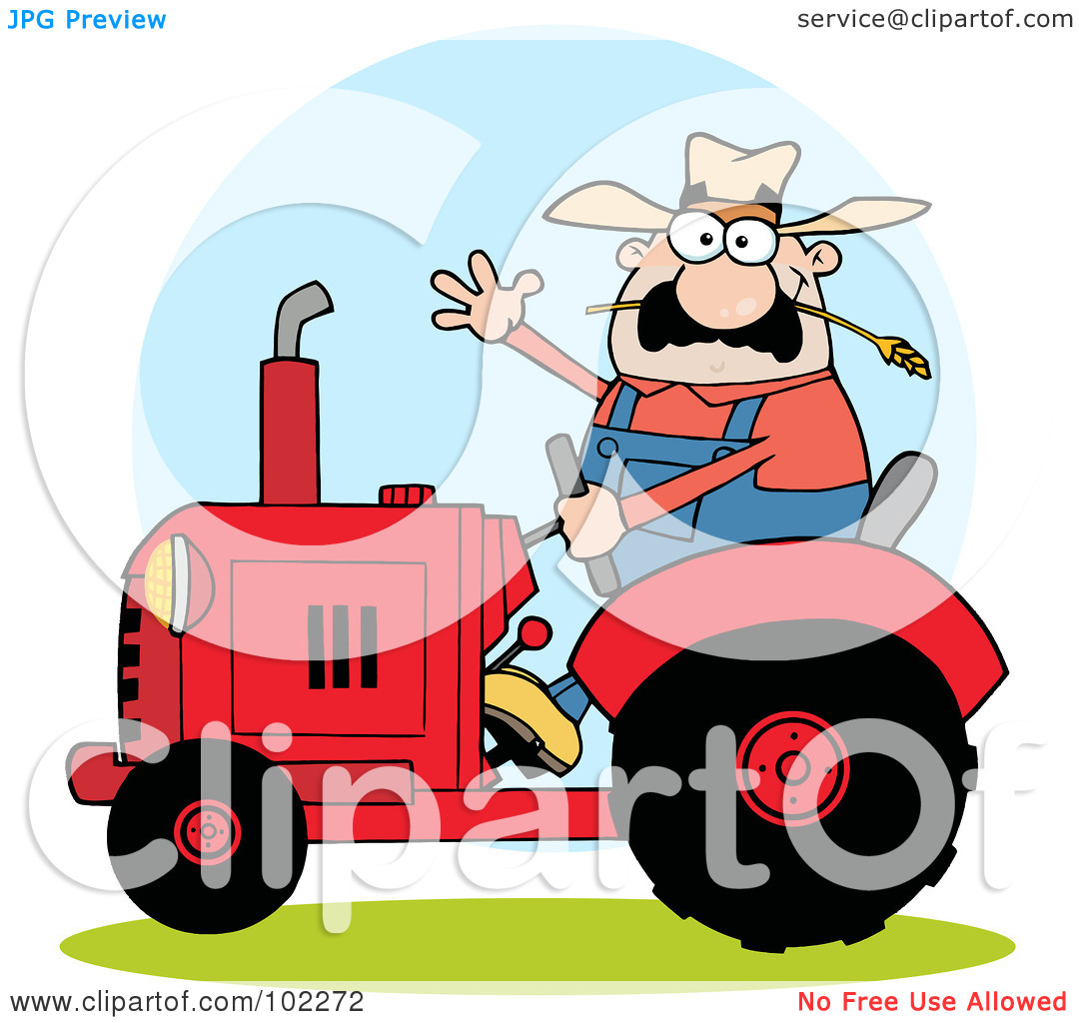
Pra traktori perdoret per terheqje te makinave bujqesore,siq jane:
Plugjet,kultivatori,trinat,makinat mbjellese,shperndaresit e plehut etj.
Traktori perbehet prej :mekanizmit te levizjes,mekanizmit te drejtimit,mekanimit te frenimit.
Traktoret sipas fuqis se motorit jane:
Te lehte,
Te mesem,
Te rende.

Slide 9
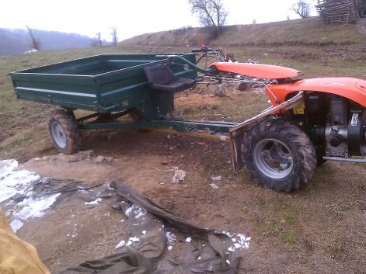
Per pune ne siperfaqe te vogla perdoren traktore te vegjel.
Ata jane te pershtatshem per punime ndermjet rendeve te bimeve.lavreim,bartje etj.
Ne popullin tone traktorin e vogel e quajme kultivator.

Slide 10
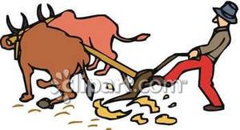
Plugjet
Pllugjet perdoren per laverimin e tokes.
Laverimi mund jete:
I ceket ne pranvere dhe i thelle ne vjeshte.
Plugjet mund te jene:
Njehullishteshe dhe shumellishteshe.

Slide 11
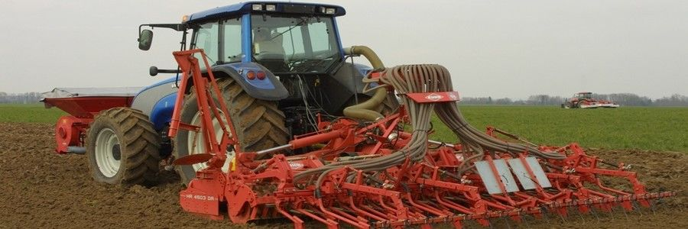
Trinat
Kane per ellim te pergatisin token e laveruar per mbjellje.
Trina eshte makine perngjitese me te cilen thyhen bucat dhe imësohet dheu pas laverimit.Me te behet rrafshimi,mbulimi,mbulimi i fares se mbjelle,perzierja e plehut artificial me dheun dhe hiqen barojat.
Dallojme disa lloj trinash:
Te lehta
Te mesme
Te renda

Slide 12
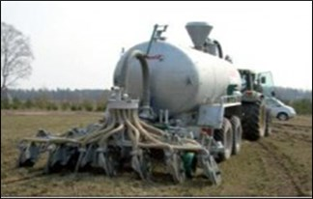
Shpendaresit e plehut
Keto makina perngjitese bejneshperndarjen e plehut
te stalles dhe te plehrave minerale,njesoj neper siperfaqe te caktuar te tokes,
Shperndaresi i plehut eshte i ngjajshem me rimorkion.

Slide 13
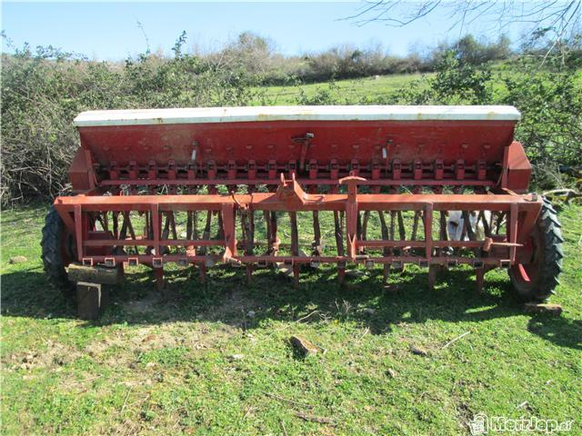
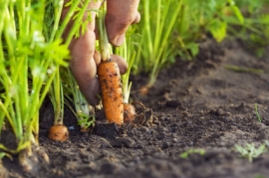
Mbjelleset
Jane makina me te cilat hedhet fara ne toke te lavruar ne nje distance the thellesi te caktuar.
Kemi mbeshtjellese te : Grurit,
Karotave,
Patateve,
Te perimeve te ndryshme etj.

Slide 14
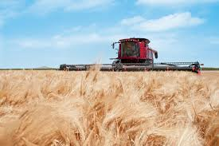
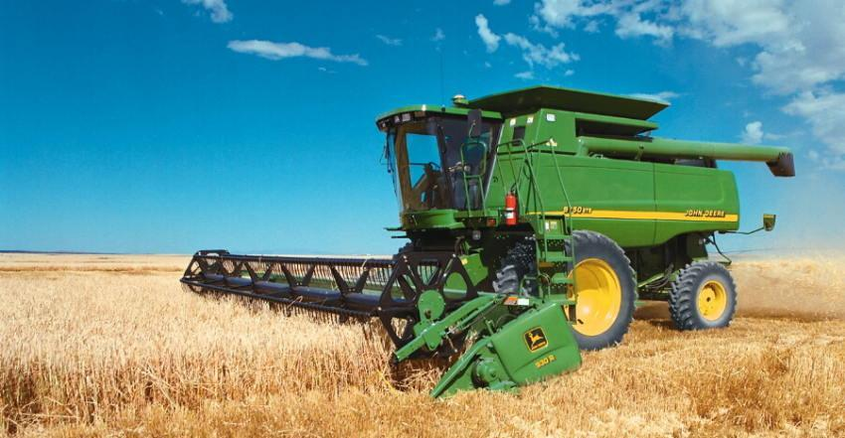
Makinat e kombinuara
Jane ato makina te cilat njekohesisht kryejne disa pune.Ketu bejne pjese:
Makinat per korrje dhe makinat per vjelje.
Ne makinat per vjelje dhe per korrje hyjne:
Kositeset,
Vjeljet e misrit,
Nxjerreset e rrepes dhe te patateve,
Kombajat per korrjen e grutit dhe
Kombajat per korrjen e misrit.

Slide 15
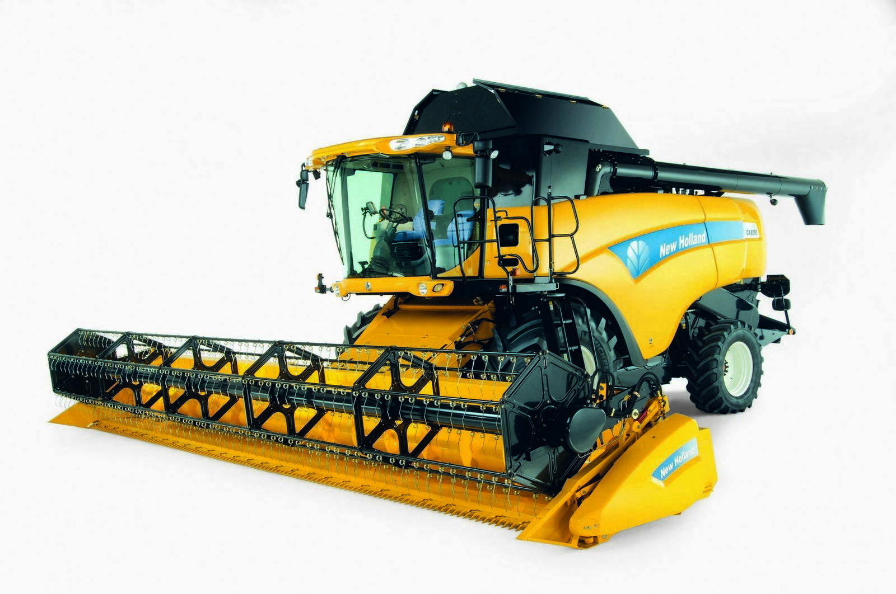
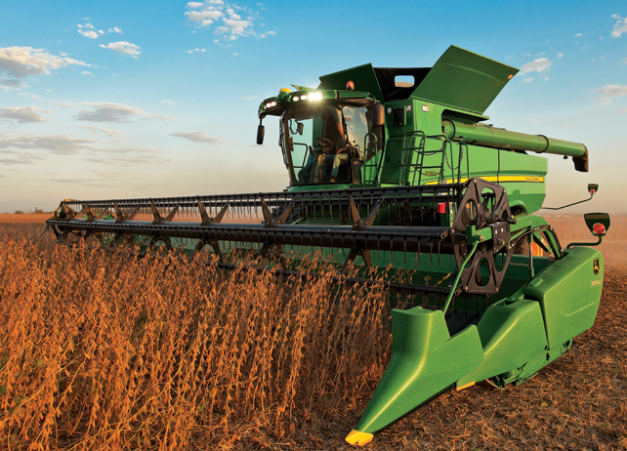
Kombajna
Keto makina perdoren per korrjen e dritherave te ndryshme.
Kombajna eshte makine e kombinuar bujqesore e cila heq te krorat e veres,ndan kokrren e paster, e dredh ne thase dhe thaset e mbushur i vendos ne traktor-kamion.
Pjeset perberese te kombajnes jane: Preresi,
transportuesi,
shtypesi,
venilatori,
elevatori
,Mbushesi i thaseve.

Slide 16
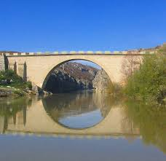
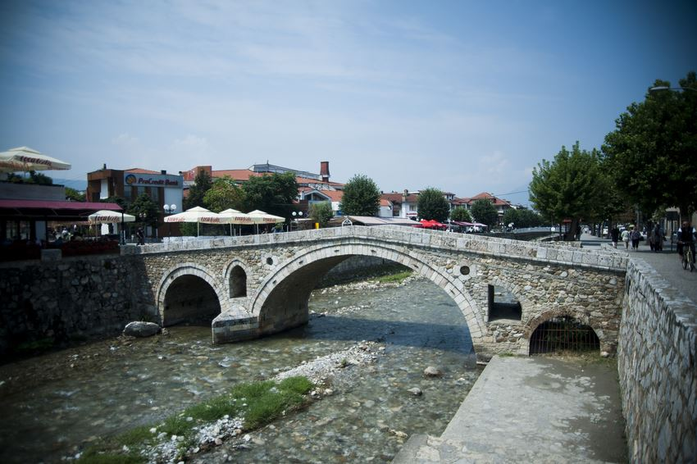
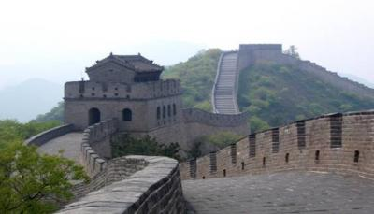
Teknika e ndertimtaris
Natyra e ka shtyre njeriun vetes ti kerkoj strehime.
Ne fillim ai strehohej atje ku kishte mundesi,me vone ndertonte sipas nevojes.
Njerzit e pare kane banuar nepershpella,gavra te drunjve etj.Ndertimet e para kan qene kasollet e furit,te dheut e pastaj te drurit.Ata kan qen te mbuluar me shavar,gjethe,dege etj.Me kalimin e kohes njerzit qe kane jetuar buze lumenjeve,liqeneve kane mesuar te ndertojne kasolle uji.

Slide 17
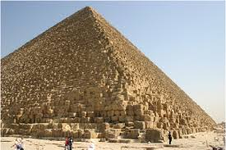
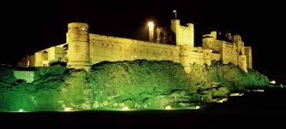
Synimet qe te jetojne enjerzit me mire kane nxitur ndertimin dhe krijimin e kushteve me te mira dhe me te rehatshme per jeten.Keshtu edhe pse teknika nuk ishte ne nivel te duhur ata ndertuan objekte qe egzistojne edhe sot qe mahnitin boten qe jane ndertuar para qindra vjetesh dhe isa nga ato jane:Piramida e keopsit ne egjipt,Amfiteatiri i vjeter me rome,kulla e dugagjinit,ura e gurit ne prizeren,kalaja e prizrenit,muri kinez ,ura e shenjte gjakove pPrekazi etj.

